Slide 1
李梅樹紀念館
第5屆話畫比賽
圖檔目錄
李梅樹紀念館編製
Sept.30, 2008

Slide 2
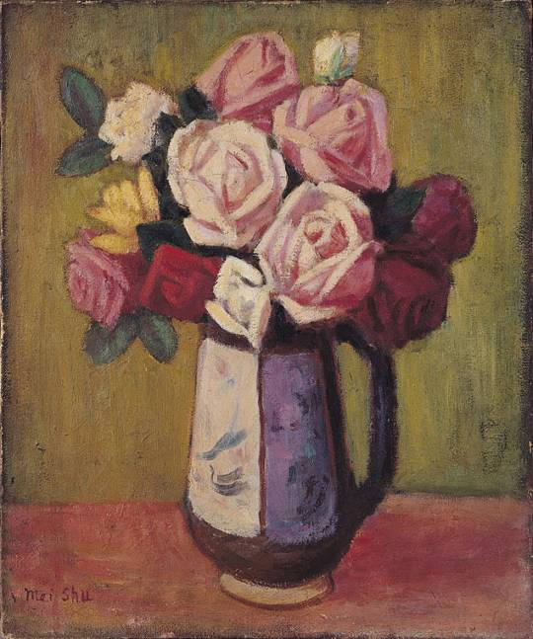
160 玫瑰 1962

Slide 3
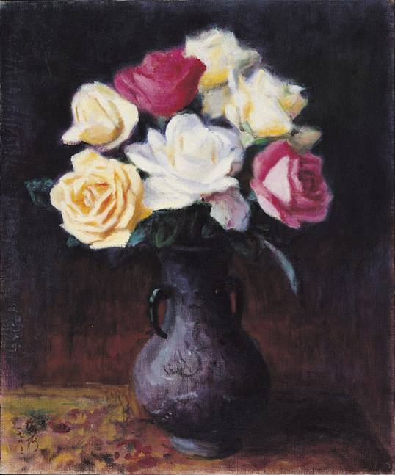
128 玫瑰(五) 1980

Slide 4
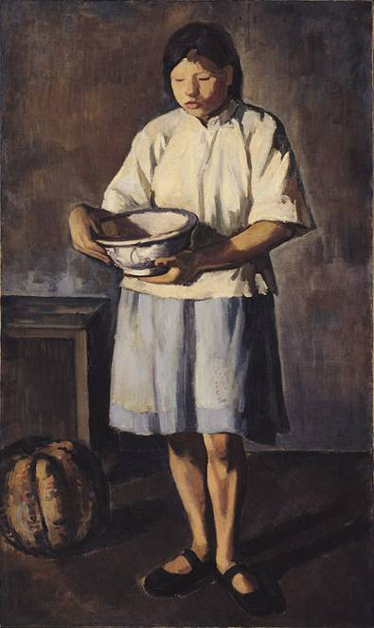
086少女與金瓜1931

Slide 5
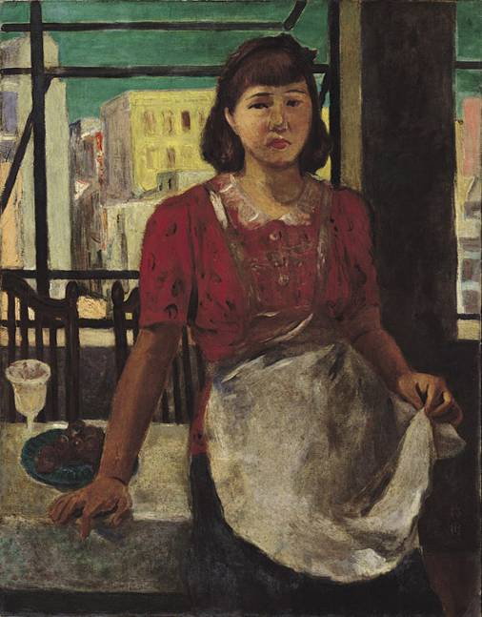
004 紅衣 1939

Slide 6
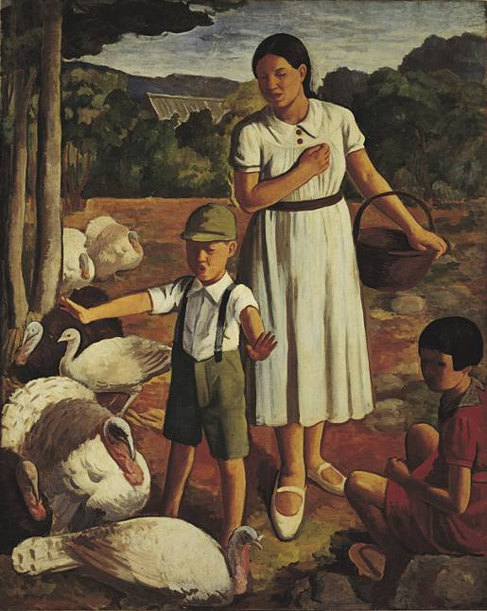
088戲弄火雞的小孩1937

Slide 7
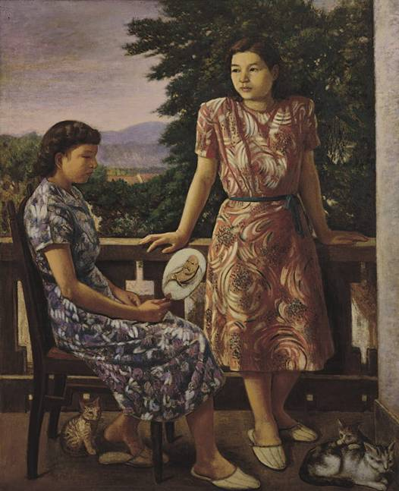
008露臺1950

Slide 8
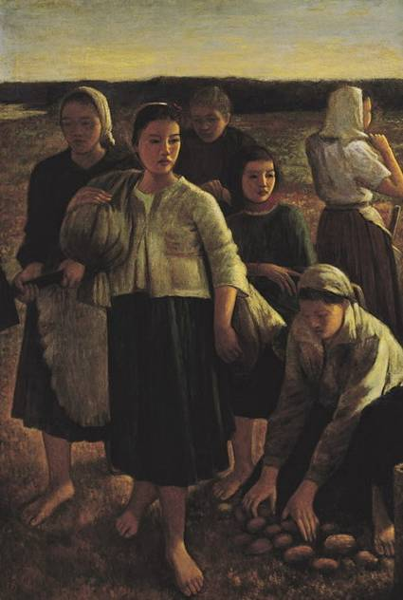
006黃昏1948

Slide 9
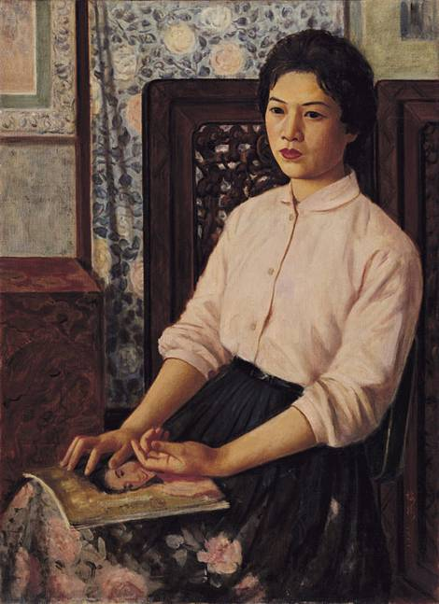
019屏前少女1961

Slide 10
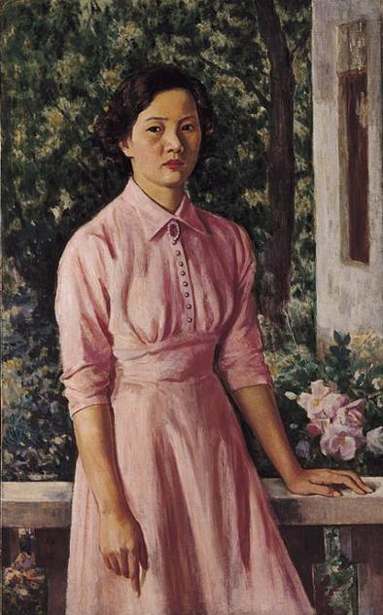
012憑欄少女1954

Slide 11
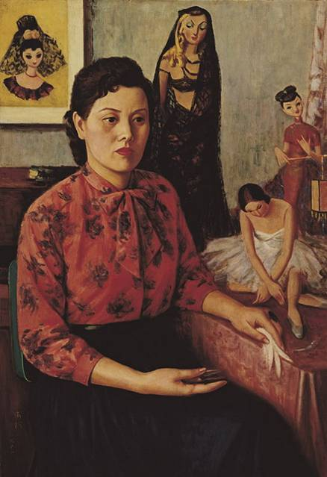
018小憩(三)1961

Slide 12
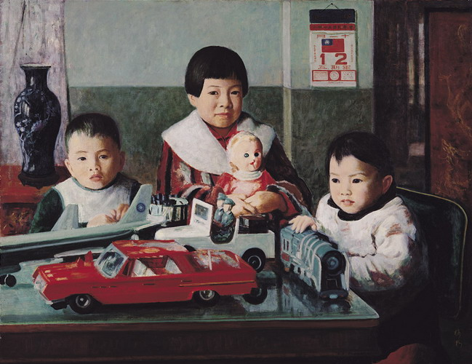
026愛孫1965

Slide 13
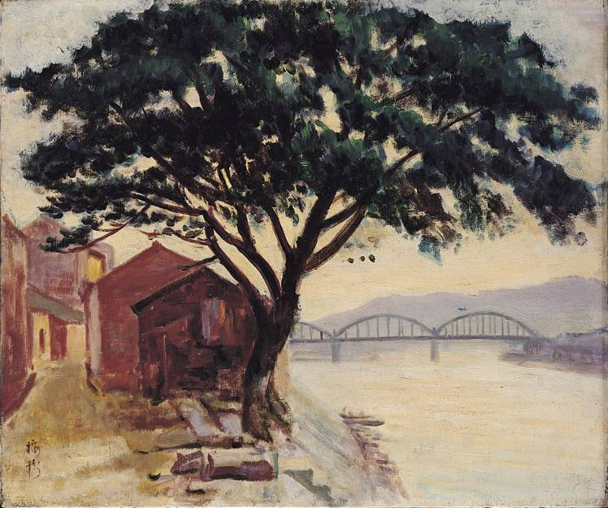
076三峽清晨1959

Slide 14
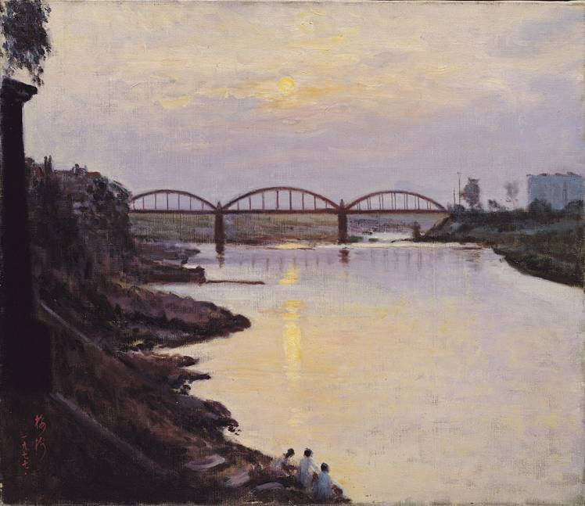
055三峽春曉1977

Slide 15
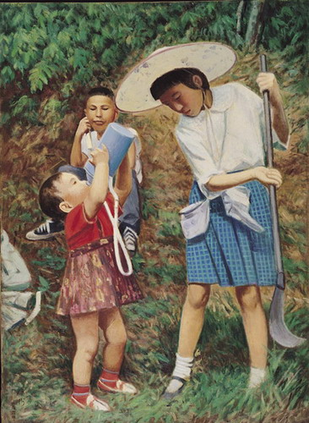
194掃墓1964

Slide 16
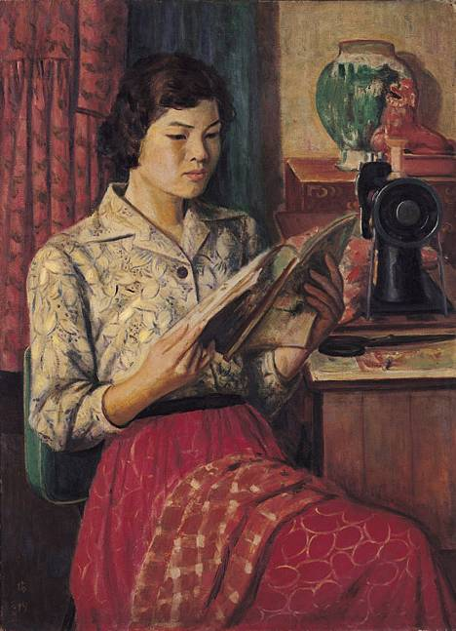
018小憩(一)1958

Slide 17
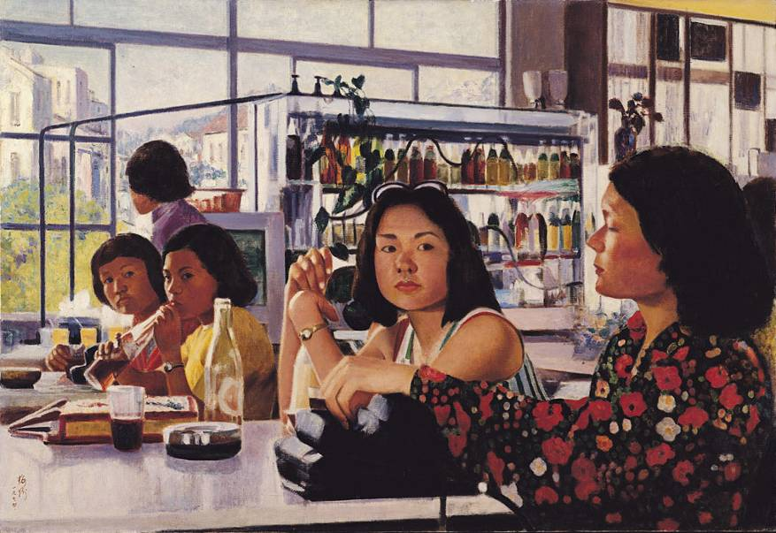
046 冰果室 1974

Slide 18
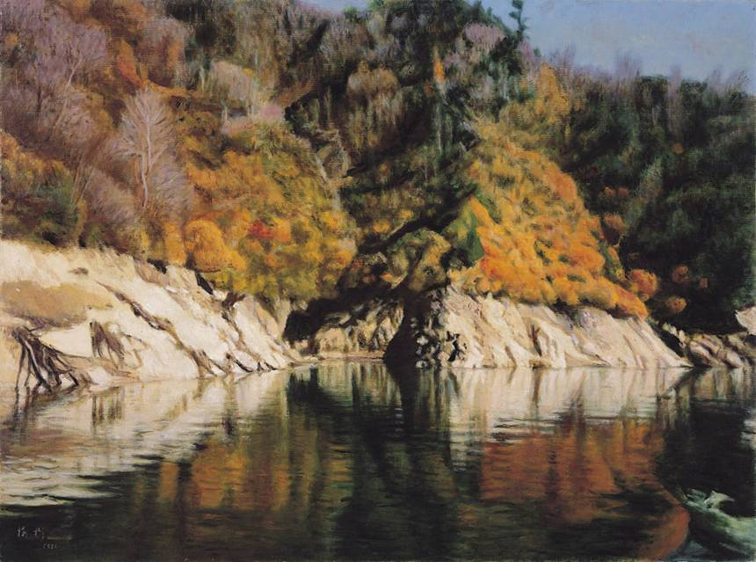
066奧只見湖1980

Slide 19
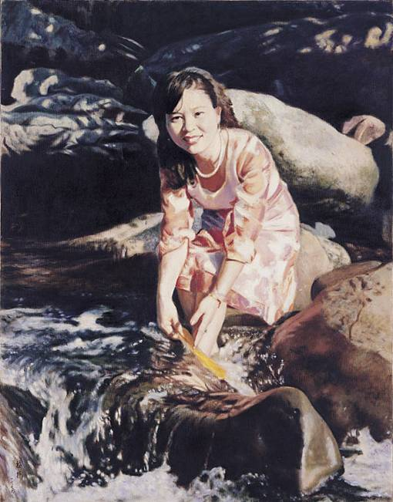
062戲水1979

Slide 20
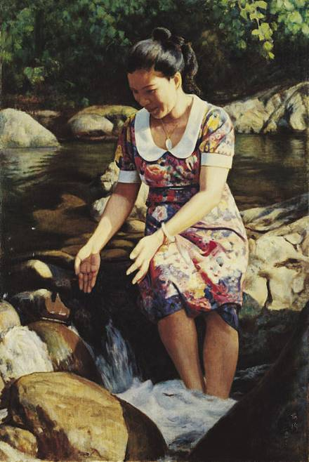
067 嬉水 1980

Slide 21
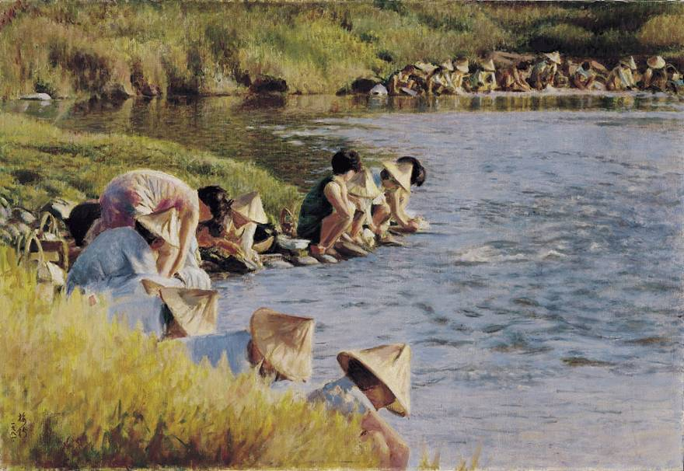
068清溪浣衣1981

